Slide 1
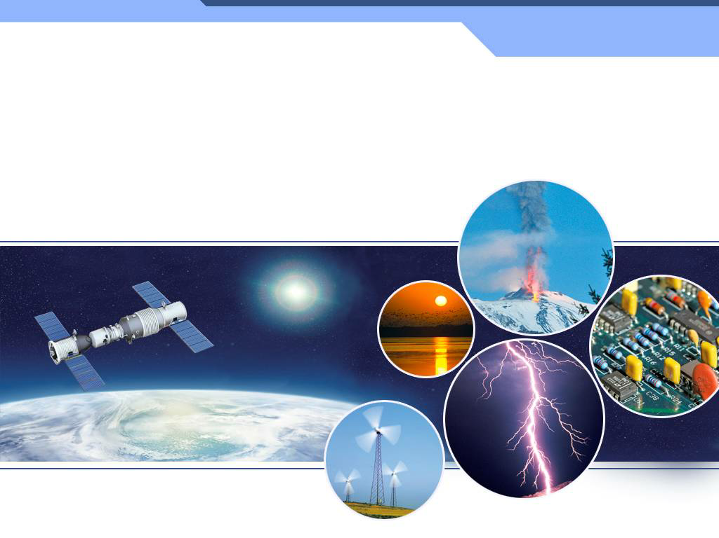
第十六章 电压 电阻
第2节 串、并联电路中的电压规律

Slide 2
L₁
L₁
L₂
L₂

Slide 3
一、串联电路的电压规律
【提出问题】
串联电路中各部分电路电压与总电压有什么关系？
【猜想与假设】
猜想1：串联电路中各部分电压之和等于总电压。
猜想2：串联电路中各部分电压和总电压相等。
L₁
L₂

Slide 4
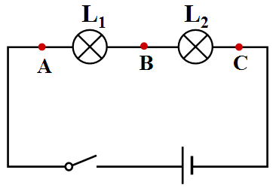
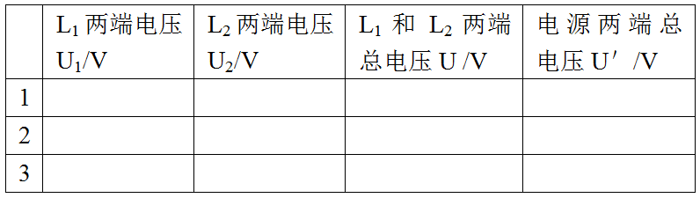
【设计实验】
（1）设计实验电路，画电路图。
（2）设计表格。
【进行实验】
（1）选用不同规格的灯泡L₁和L₂连接电路，根据电源电压选择电压表量程。
（2）将电压表两端分别连到A和B、B和C、A和C、电源正负极，测量电压U₁、U₂、U、U＇。
（3）改变两个小灯泡的规格，重做上述实验。

Slide 5
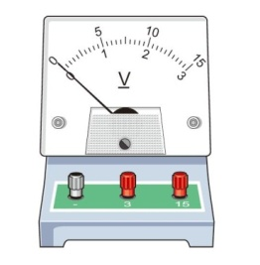
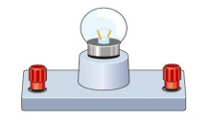
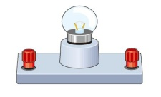
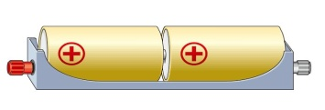
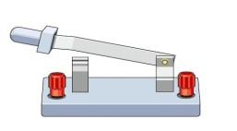
①测灯L₁两端的电压U₁
②测灯L₂两端的电压U₂
L₂
L₁
L₂
L₁

Slide 6
③串联电路两端电压U
④电源两端电压U＇
L₁
L₂
L₁
L₂

Slide 7
【分析论证】
【实验结论】串联电路中总电压等于各部分电路电压之和。
L₁
L₂
U₁
U₂
U

Slide 8
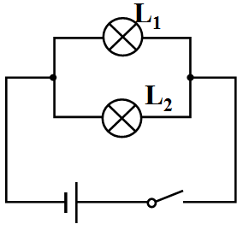
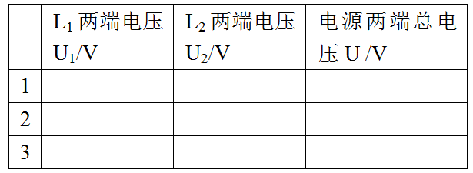
二、并联电路的电压规律
【提出问题】
并联电路中各支路电压与总电压有什么关系？
【猜想与假设】
猜想1：并联电路中各部分电压之和可能等于电源电压。
猜想2：并联电路中各部分电压相等，且等于电源电压。
【设计实验】
（1）设计实验电路，画电路图。
（2）设计表格。

Slide 9
【进行实验】
（1）选用不同规格的灯泡L₁和L₂连接电路，根据电源电压选择电压表量程。
（2）将电压表两端分别连到灯泡L₁两端、灯泡L₂两端、电源两端，测量电压U₁、U₂、U。
（3）改变两个小灯泡的规格，重做上述实验。

Slide 10

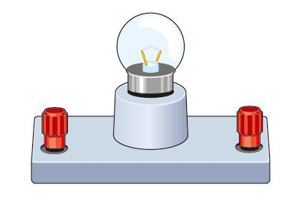
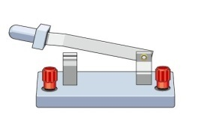

①测灯L₁两端的电压U₁
②测灯L₂两端的电压U₂
L₁
L₁
L₂
L₂
S
S

Slide 11
③ 电源两端电压U
L₁
L₂
S

Slide 12
【分析论证】
【得出结论】并联电路中，各支路两端的电压均相等，且等于电源电压。
L₁
U₁
L₂
U₂
U

Slide 13
【交流反馈】
（1）换用不同规格的灯泡进行多次实验，目的是避免偶然性，得到普遍适用的规律。
当所用灯泡规格相同时，具有特殊性；
当实验次数太少，具有偶然性。

Slide 14
（2）串联分压，并联分流。
串联分压指串联电路中各用电器从总电压分得部分电压。
串联电路总电压大于各部分电压。
并联分流指并联电路中各支路从干路电流分得部分电流。
并联电路总电流大于各支路电流。
L₁
L₁
L₂
L₂
U
U₁
U₂

Slide 15
（3）串联电路各部分的分压不一定相等。
相同规格用电器串联时，各用电器分压相等；
不同规格用电器串联时，各用电器分压不等。
（4）电路中两个灯泡两端电压相等，则它们采用哪种连接方式？
答：可能并联，也可能是串联，且两者规格相同。
L₁
L₁
L₂
L₂
U
U₁
U₂

Slide 16
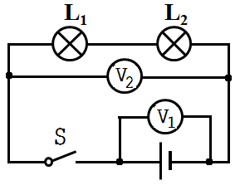
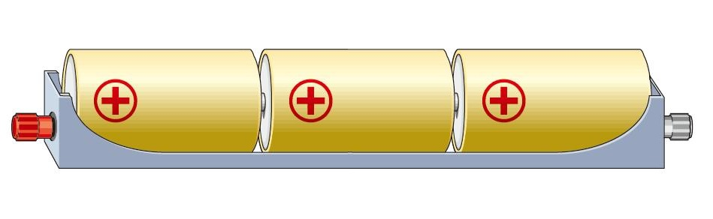
（5）串联电路的总电压等于电源电压。
（6）串联电池组总电压等于各节电池电压之和。

Slide 17
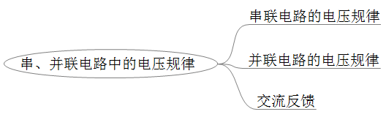
本课小结

Slide 18
做一做
实验设计：
1．电源、灯泡、开关各一个，组成电路, 用一个电流表测电流，一个电压表测灯的电压，画出电路图。
2．电池、开关、 2个灯组成串联电路，用一个电流表测电流，一个电压表测一盏灯的电压，画出电路图。

Slide 19

课堂练习
（2020•福清市一模）如图所示的电路中，电源电压为9V，闭合开关后，两灯均发光，电压表示数为6V，此时（ ）
A．灯泡L₁两端电压为6V
B．灯泡L₂两端电压为6V
C．灯泡L₁两端电压为9V
D．灯泡L₂两端电压为3V
答案：B

Slide 20
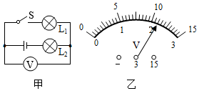
课堂练习
（2019秋•遂宁期末）如图甲所示，电源电压未知，在开关S断开和闭合的情况下，电压表分别采用了不同的量程，但指针偏转角度相同（如图乙所示），则S闭合时，L₁和L₂两端的电压分别为（ ）
A．8.8V 2.2V
B．2.2V 8.8V
C．11V 8.8V
D．11V 2.2V
答案：B

Slide 21
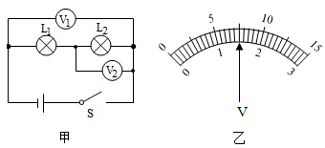
课堂练习
（2019秋•龙华区期末）小明按图甲的电路进行实验，当闭合开关用电器正常工作时，电压表V₁和V₂的指针完全一样，如图乙所示，则L₁、L₂两端的电压分别为（ ）
A．6V 1.5V
B．7.5V 1.5V
C．1.5V 7.5V
D．1.5V 6V
答案：A

Slide 22
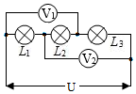
课堂练习
（2019秋•金乡县期末）如图所示的电路中，闭合开关，电压表V₁的示数是7.5V，电压表V₂的示数为9V，若电源电压U为12V，则L₂两端电压是（ ）
A．4.5V
B．5.5V
C．3V
D．2V
答案：A

Slide 23
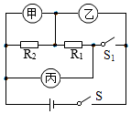
课堂练习
（2020•成都模拟）在如图所示的电路中，S闭合后下列各种情况正确的是（ ）
A．如果甲、乙、丙是电压表，当S₁闭合后U_{丙}=U_{甲}=U_{乙}
B．如果甲是电压表，乙、丙电流表，S₁断开形成串联电路
C．电路中甲表和乙表可以同时是电流表
D．如果电路是并联电路，则乙表的示数大于丙表的示数
答案：A

Slide 24
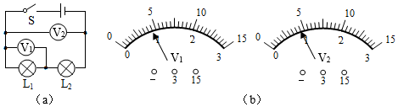
课堂练习
（2020•湛江模拟）在图（a）所示的电路中，当开关S闭合后，电压表V₁和V₂的示数如图（b）所示，则灯L₂两端的电压为 ________。
答案： 3.6V

Slide 25
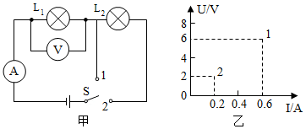
课堂练习
（2019秋•潮南区期末）如图甲所示，当开关S由接1转到接2时，电压表示数变化如图乙所示，则灯泡L₂两端的电压是______V，电源电压是______V．若灯L₂断路，则电压表的示数为______V。
答案：4；6；0

Slide 26
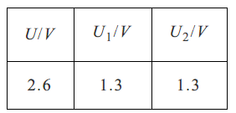
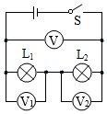
课堂练习
（2020•扬州）在“探究串联电路电压的特点”实验中：某实验小组分别测量了串联电路两端的总电压U和灯泡L₁、L₂两端的电压U₁、U₂数据如表：
（1）该小组由此得出串联电路的总电压与各部分电压的关系是_________（用题中物理量符号表示）。
（2）实验过程中，若L₁灯丝断了，观察到电压表V₁示数为 ______，电压表V₂示数为______ 。
（3）该实验还有待改进，请写出其中一点：____________。
答案：（1）U₁+U₂=U；（2）2.6V；0V；（3）换不同规格的小灯泡再进行多次实验

Slide 27
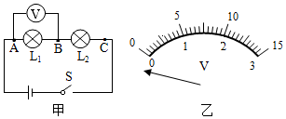

课堂练习
（2020•金牛区模拟）小明和小华同学在“探究串联电路电压的规律”实验中，设计了如图甲所示的电路。
（1）连接电路前，小明发现电压表指针如图乙所示，接下来他要对电压表进行的操作是_____。
（2）小明根据图甲连接好电路，闭合开关后，发现电压表示数为零，若只有L₁或L₂中的一处发生故障，则故障可能是 ________。
（3）排除故障后，小明完成了实验，并把数据记录在表中。
分析实验数据得出两个实验结论：
①串联电路两端的电压___各部分电路两端电压之和：
②串联电路中，各部分电路两端电压相等。
（4）实验结束后小明和小华互相交流，小华指出结论②是错误的，造成结论错误的原因可能是使用的灯泡规格____（选填“相同”或“不相同”）。
除此之外，小华还指出应多测几组实验数据，这样才能____（选填“减小误差”或“寻找普遍规律”）。
答案：
（1）对电压表进行调零；
（2）L₂断路（或L₁短路）；
（3）等于；
（4）相同；寻找普遍规律

Slide 28
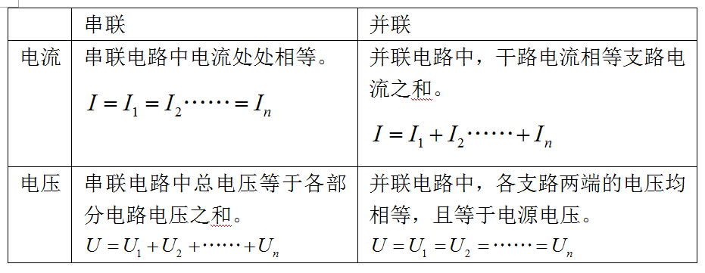
[拓展]比较串并联电路中电压和电流的特点

